Slide 1
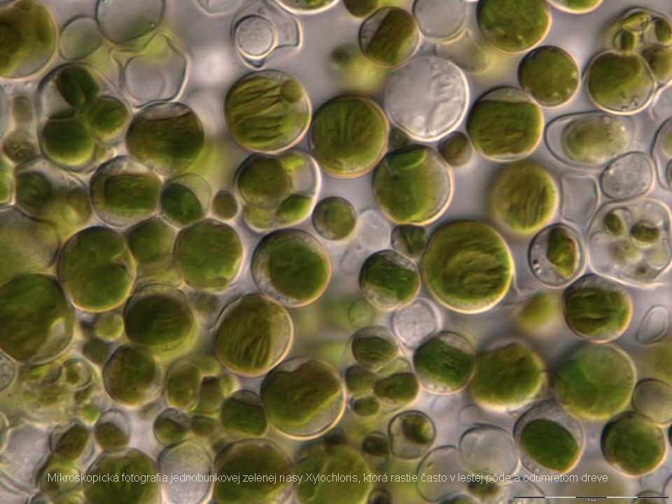
MIKROSKOPICKÉ RIASY

Slide 2
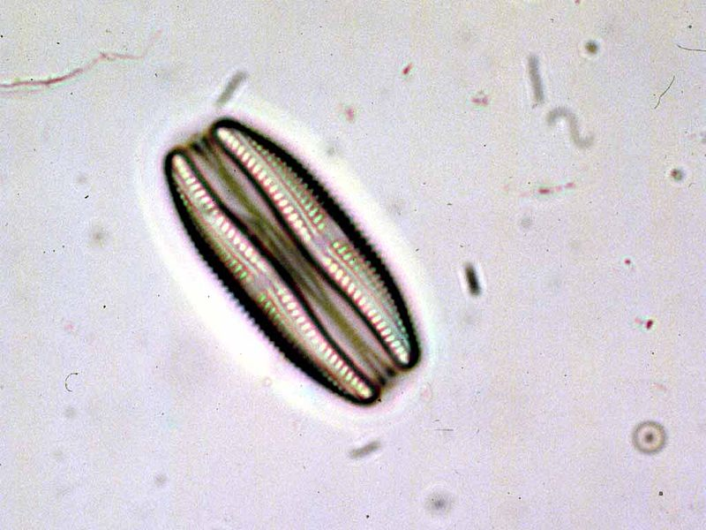
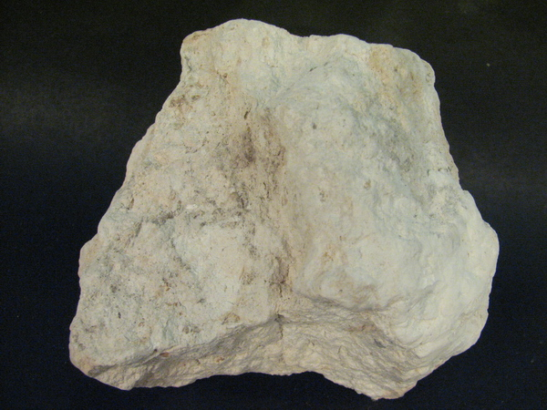
Rôznobičíkaté riasy:

Slide 3

Červenoočká

Slide 4
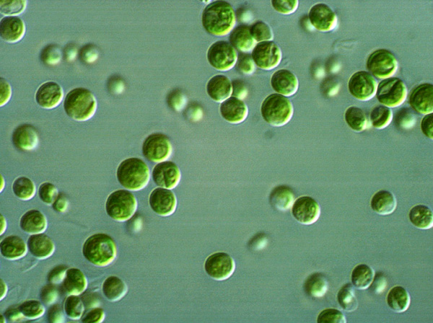
Zelené riasy

